Slide 1


Lámina de inicio

Slide 2
Lámina
para título
Encuestas de Satisfacción Seguridad 2024-02
Título:
Tipo de letra: Arial (40)
Antetítulo y fecha
Tipo de letra: Arial (15)
Enero 2025

Slide 3
Agenda
Lámina
para agenda
Punto 1: Satisfacción a nivel Multiarea
Punto 2: Satisfacción Seguridad
Título “Agenda”:
Tipo de letra: Arial (40)
Texto:
Tipo de letra: Arial (18)

Slide 4
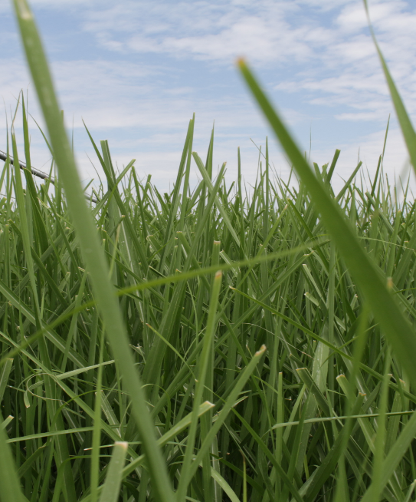
Lámina para título secundario. Colocar los puntos especificados en la Agenda
Opción 1
Título:
Tipo de letra: Arial (30)
Subtítulo
Tipo de letra: Arial (15)
Satisfacción a nivel Multiarea
2024-02

Slide 5
Satisfacción a nivel Multiarea
Lámina general. Para el desarrollo de temas.
2024- 02
Compras
Contabilidad
Finanzas y Tesorería
Seguridad
4.146
SIG
Administración
Calidad
TI y Sistemas
Riesgos
Control de Gestión
MULTIAREA 4.235
Título:
Tipo de letra: Arial (25)
Subtítulo:
Tipo de letra: Arial (15)
Texto:
Tipo de letra: Arial (18)
Legal
Tamaño de muestra: 254 colaboradores
Respuestas: 172 colaboradores

Slide 6
Satisfacción a nivel Multiarea
Lámina general. Para el desarrollo de temas.
2024- 02
MULTIAREA 4.235
Título:
Tipo de letra: Arial (25)
Subtítulo:
Tipo de letra: Arial (15)
Texto:
Tipo de letra: Arial (18)

Slide 7
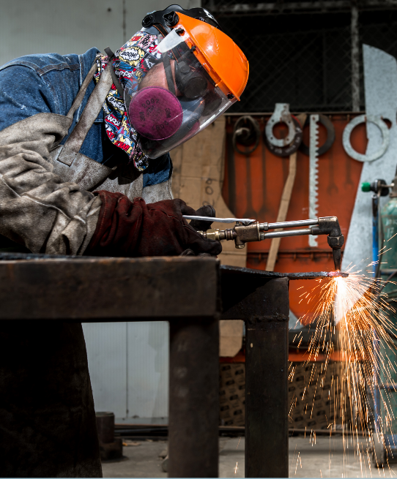
Lámina para título secundario. Colocar los puntos especificados en la Agenda
Opción 6
Título:
Tipo de letra: Arial (30)
Subtítulo
Tipo de letra: Arial (15)
Satisfacción Seguridad
2024-02

Slide 8
Satisfacción Seguridad
Lámina general. Para el desarrollo de temas.
Ubicación dentro de universo de 63 servicios Multiarea
PUESTO | SERVICIO | RESULTADO | AREA
26 | Control de Ingreso y salida de unidades de producto terminado (Alcohol/azúcar) y sub productos (bagazo/compost) | 4.321 | Seguridad
39 | Ingreso y salida de personal y unidades mayores y menores | 4.216 | Seguridad
43 | Capacitaciones básicas, intermedias, avanzadas y especializadas en respuesta a emergencias | 4.188 | Seguridad
44 | Certificación en Edificaciones de Defensa Civil de nuestras 9 instalaciones | 4.176 | Seguridad
45 | Prevención de accidentes y promoción del comportamiento seguro (safety) detectando e informando actos, condiciones, incidentes | 4.170 | Seguridad
51 | Investigación de Ilícitos, denuncias ante PNP e investigaciones Fiscales. | 4.049 | Seguridad
52 | Servicios de gestión y mantenimiento de equipos críticos | 4.044 | Seguridad
53 | Soporte en investigaciones de accidentes e incidentes de trabajo - TASC | 4.022 | Seguridad
54 | Soporte de imágenes en seguridad electrónica | 4.000 | Seguridad
55 | Capacitaciones, inducciones y asesoría en SST | 4.000 | Seguridad
57 | Gestión de contratistas en SST | 3.897 | Seguridad
Título:
Tipo de letra: Arial (25)
Subtítulo:
Tipo de letra: Arial (15)
Texto:
Tipo de letra: Arial (18)

Slide 9
Satisfacción Seguridad
Lámina general. Para el desarrollo de temas.
4.146
Título:
Tipo de letra: Arial (25)
Subtítulo:
Tipo de letra: Arial (15)
Texto:
Tipo de letra: Arial (18)

Slide 10
Satisfacción Seguridad
Lámina general. Para el desarrollo de temas.
Comentarios
* Dar mayor soporte en tema de seguridad SST y concientización a todo el personal de la gerencia industrial y mantenimiento.
* Gestionar cámaras de seguridad, talleres de mantenimiento, ingreso garita por balanza MP, y programadas, a terceros.
* Ha mejorado el ingreso del personal durante las paradas programadas, pero aún falta reducir los tiempos de ingreso, con un apoyo de recursos.
* Trabajar mas en planes de respuesta ante emergencias de incendio en la compañía.
* Es un área que tiene elementos muy buenos y que se debe potenciar, escuchando las necesidades que hay para dar un mejor servicio.
* Se requiere mayor seguridad en aspectos de SST en planta, debido a que hay rejillas sueltas en niveles superiores de fermentación, tratamiento de jugo y extracción que pueden generar caídas a desnivel.
* Involucrase más en la seguridad industrial en Fábrica. Que las ROM sean más preventivas que correctivas.
* Buenos.
* El área de Seguridad siempre está dispuesta a ayudar y cada vez que se ha necesitado que acompañe un operativo de cisternas o camiones de azúcar, lo han hecho de una manera muy profesional.
* Cuando hay eventos de robos o algún otro evento y solicitamos visualización de cámaras las respuestas por parte del área de seguridad son muy lentas y además siempre responden que no lo hay, por lo que se debe ver la manera de colocar un mayor control de imágenes y que estén disponibles cuando se soliciten.
* Este incendio en fundo y se observaron muchas oportunidades de mejora.
* Deberían hacer simulacros de primeros auxilios de manera trimestral como mínimo y entrenando a la brigada de cada área por los menos una vez al año.
Título:
Tipo de letra: Arial (25)
Subtítulo:
Tipo de letra: Arial (15)
Texto:
Tipo de letra: Arial (18)

Slide 11
Lámina final

